Slide 1




ehSoja 🌱
Equipe Softteliê

Slide 2
A equipe👧

Slide 3





Integrantes da equipe
Bárbara Port (SM)
Rafael Furtado (PO)

Slide 4



Integrantes da equipe
Anna C. Mendes (Dev)
Anna Yukimi (Dev)
Gabriel Azevedo (Dev)

Slide 5


Integrantes da equipe
Duda Oliveira (Dev)
Pedro Silva (Dev)

Slide 6




O desafio
Foi apresentado um aplicativo, já em andamento, para estimativa de plantio e produção de soja. Nosso objetivo é aprimorar a funcionalidade de envio de dados para obtenção da estimativa de colheita de forma a diminuir o esforço do usuário.

Slide 7
A solução
Desenvolvemos uma extensão para o aplicativo, capaz de gerar dados importantes para o agricultor a partir de imagens. As melhorias a serem implementadas são a captura de fotos contendo plantas de soja para análise e estatística das suas características a partir da utilização de IA (inteligência artificial).

Slide 8
Entregas📑

Slide 9


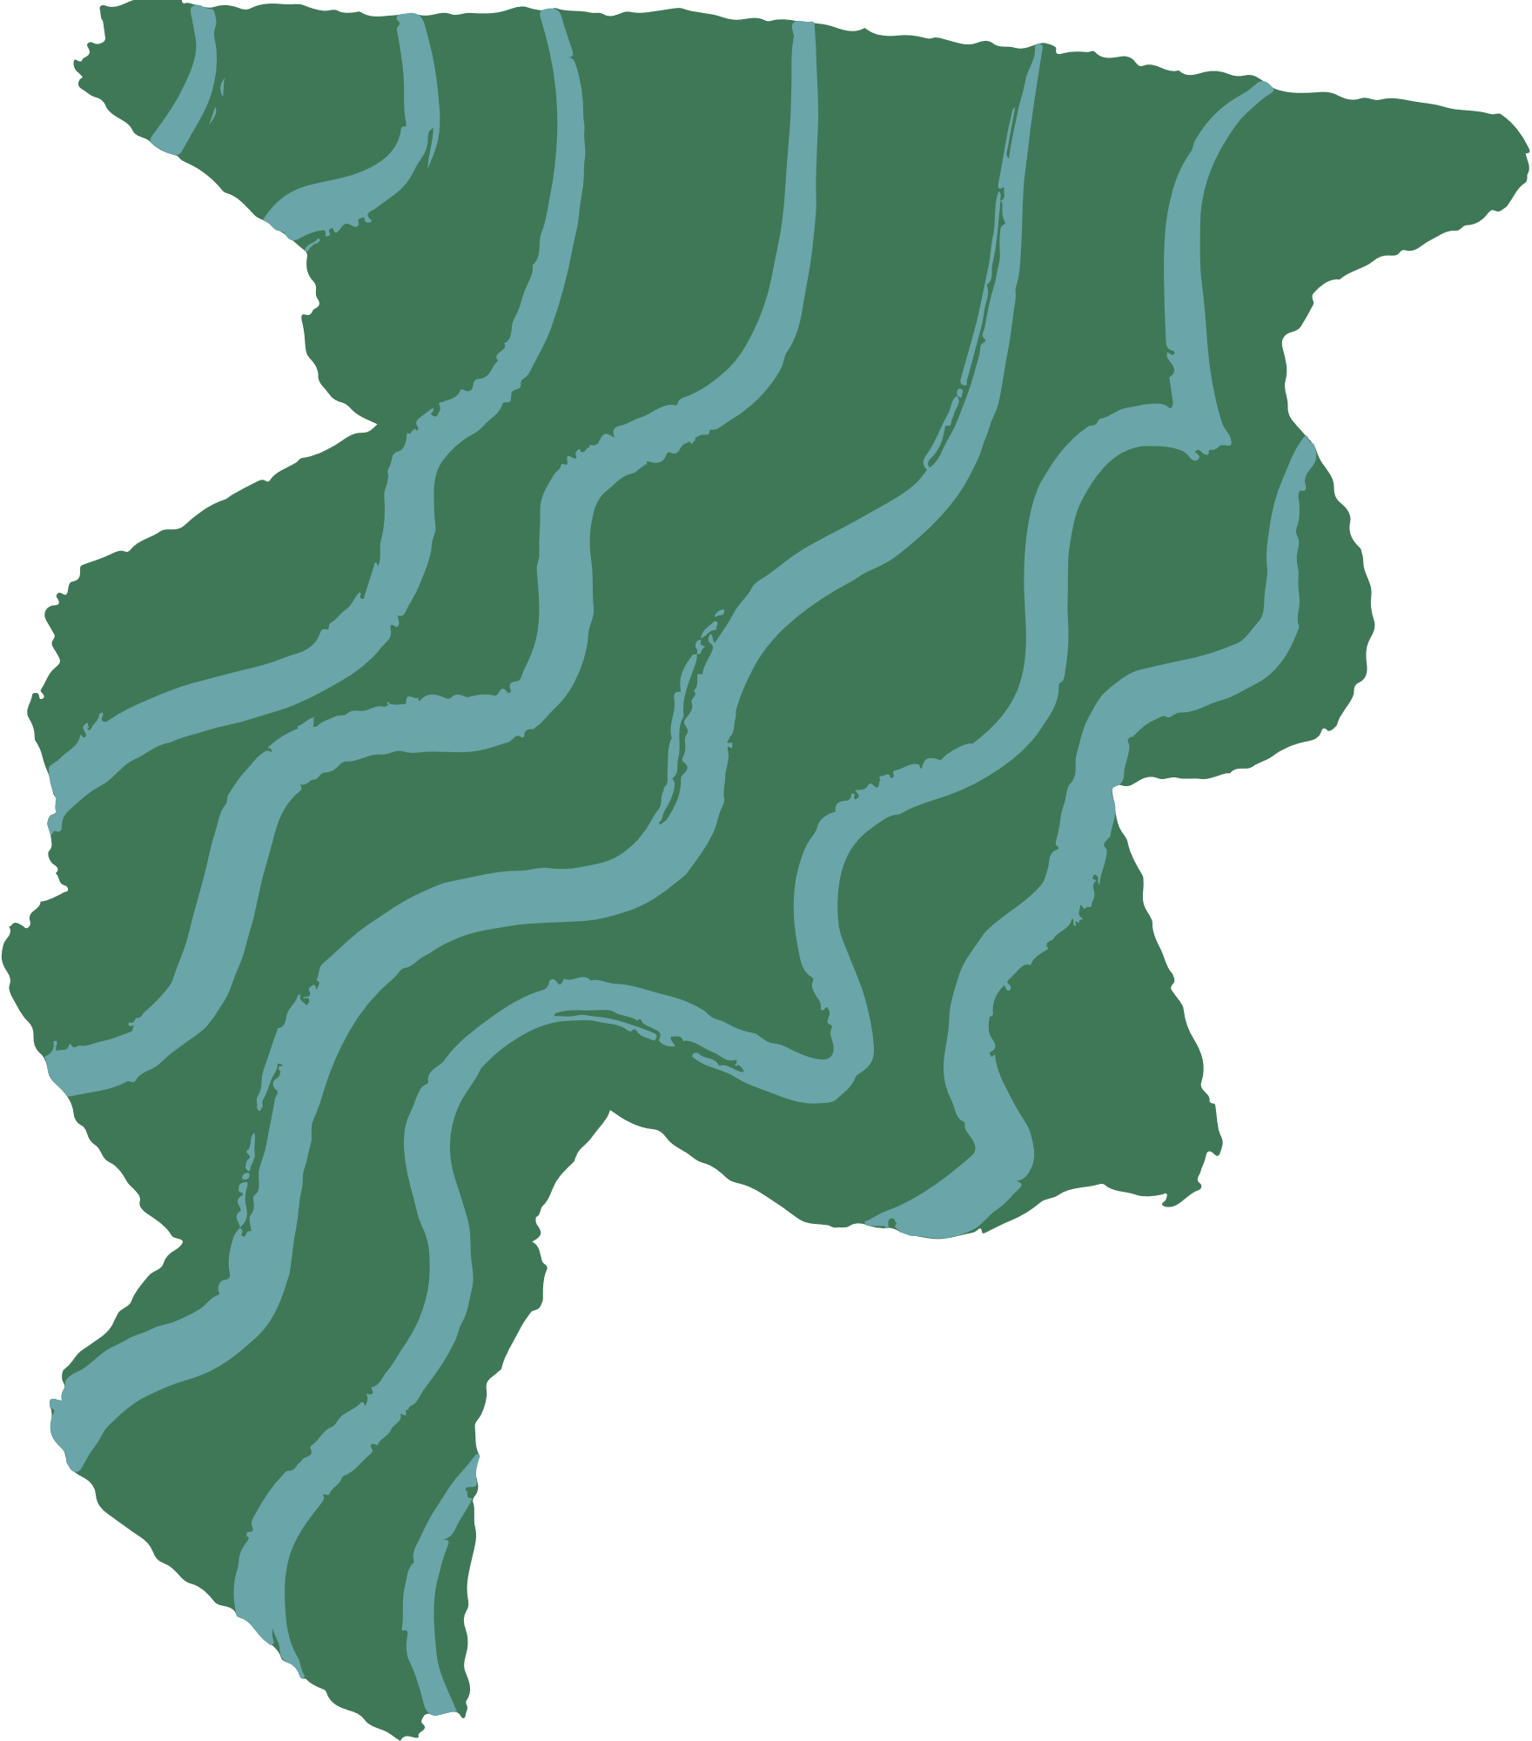
Entregas 📑
Sprint #1
Sprint #2
Modelo base para localizar a planta de soja e as suas vagens.
Integração do modelo treinado com o app.
Sprint #3
Sprint #4
Contagem de vagens, além de melhorias no modelo treinado.
Estimativa de quantas sementes de soja há nas imagens enviadas.

Slide 10
Sprint 4🎁

Slide 11



Sprint 4🎁
Estimar a quantidade de grãos em uma planta de soja
Calcular a estimativa de colheita a partir dos dados obtidos

Slide 12

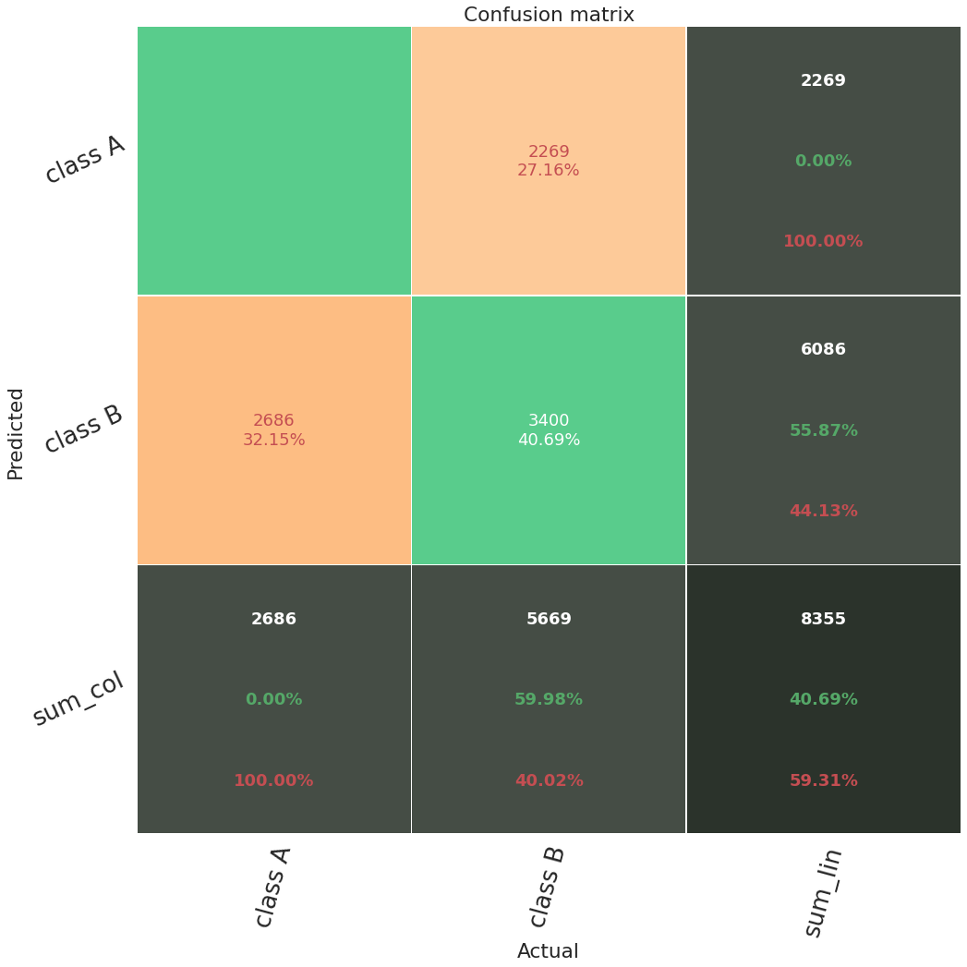

Precisão: 44%

Slide 13


Slide 14
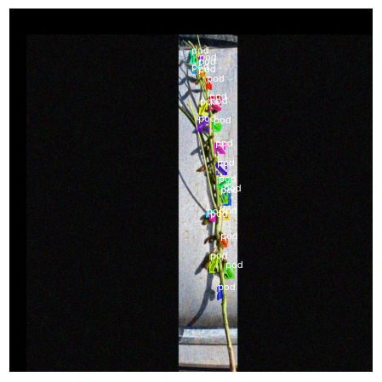
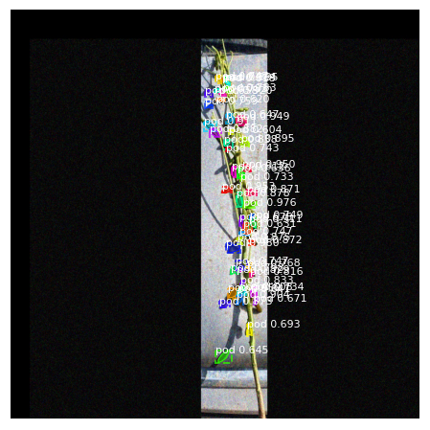

Slide 15
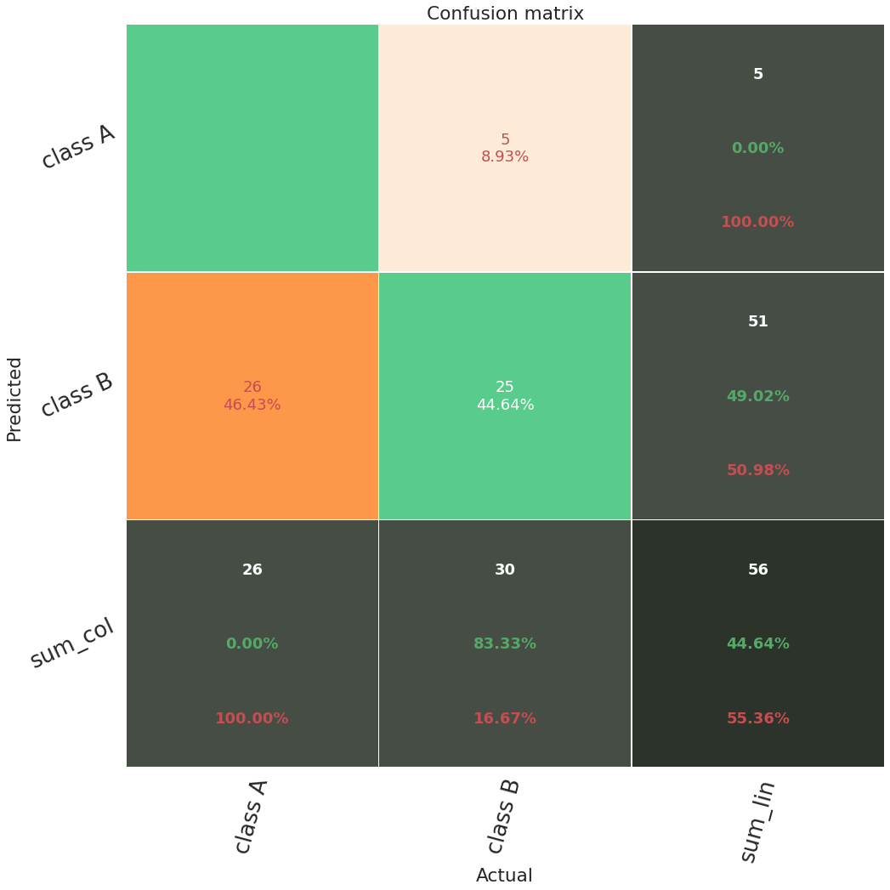

Slide 16
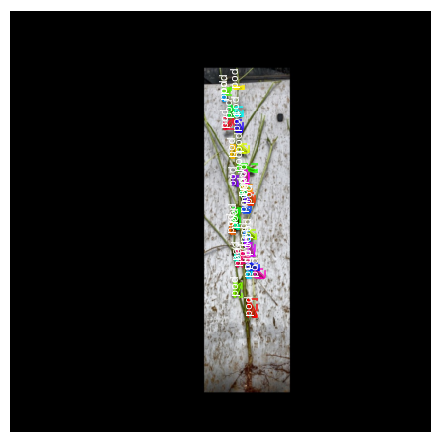
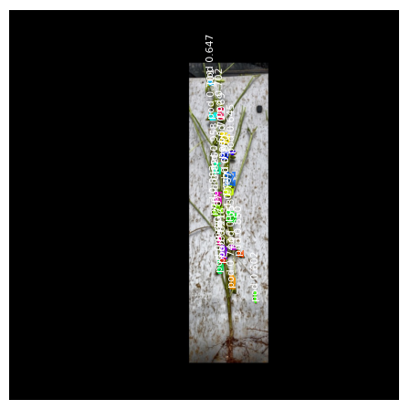

Slide 17
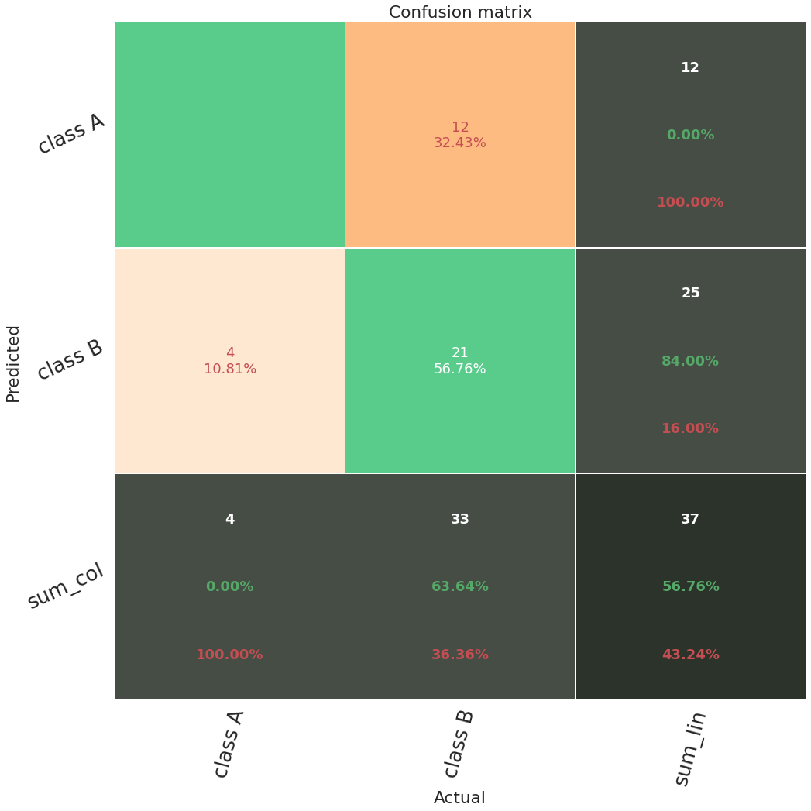

Slide 18
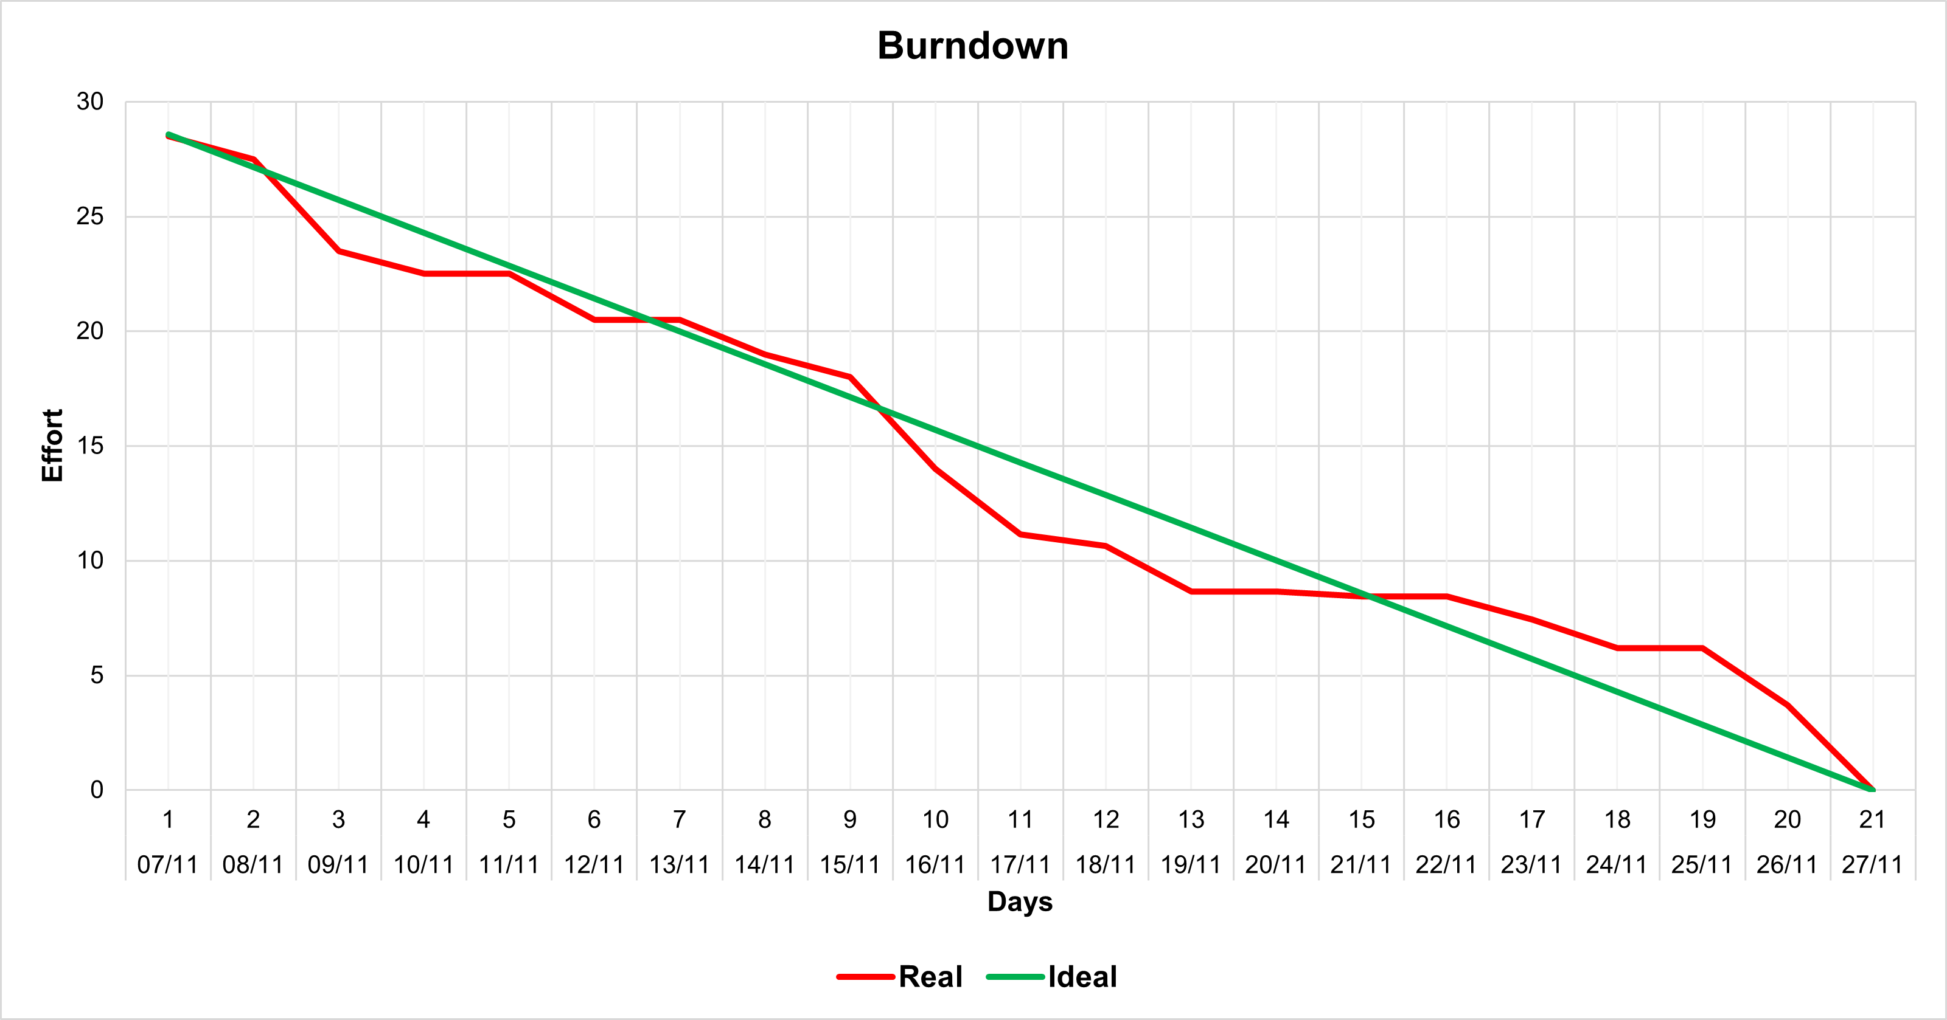
Burndown

Slide 19




Obrigado!
A equipe Softteliê agradece a sua atenção!

